Slide 1
3.1 外部中断概述
STM32的每个IO都可以作为外部中断输入。
STM32的中断控制器支持19个外部中断/事件请求：
线0~15：对应外部IO口的输入中断。
线16：连接到PVD（低电压检测）输出。
线17：连接到RTC闹钟事件。
线18：连接到USB唤醒事件。
每个外部中断线可以独立的配置触发方式（上升沿，下降沿或者双边沿触发），触发/屏蔽，专用的状态位。
从上面可以看出，STM32供IO使用的中断线只有16个，但是STM32F10x系列的IO口多达上百个，STM32F103ZET6(112),
STM32F103RCT6(51)，那么中断线怎么跟io口对应呢？

Slide 2
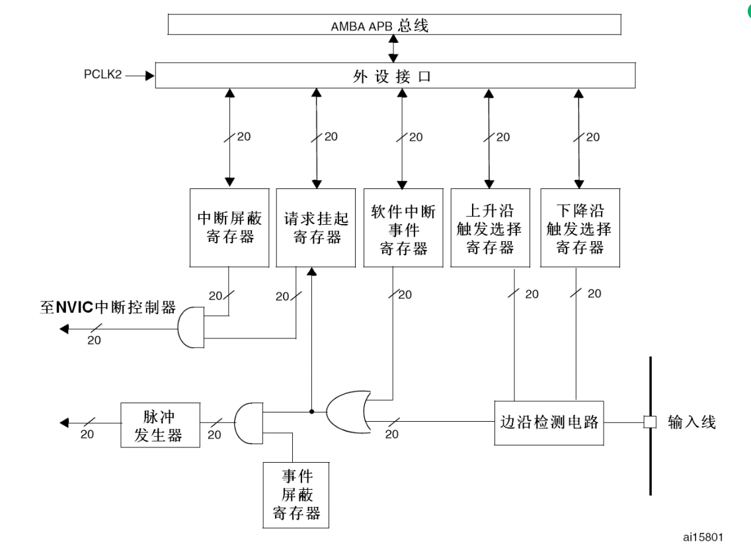
3.1 外部中断概述

Slide 3
3.1 外部中断概述
中断线 (Interrupt Line):
定义: 中断线是硬件上的一个信号线，当特定事件发生时，它会发送一个中断请求到CPU。
作用: 它表明了哪个特定的硬件模块或外部事件请求中断。
中断向量 (Interrupt Vector):
定义: 中断向量是中断源与其对应的中断服务函数地址之间的映射表。
作用: 当中断发生时，中断控制器查找中断向量表以确定要执行哪个中断服务函数。
中断服务函数 (Interrupt Service Routine, ISR):
定义: ISR是当中断发生时需要执行的具体函数或一段代码。
作用: 它包含了响应中断的实际操作，例如读取数据、清除标志或执行其他必要任务。

Slide 4
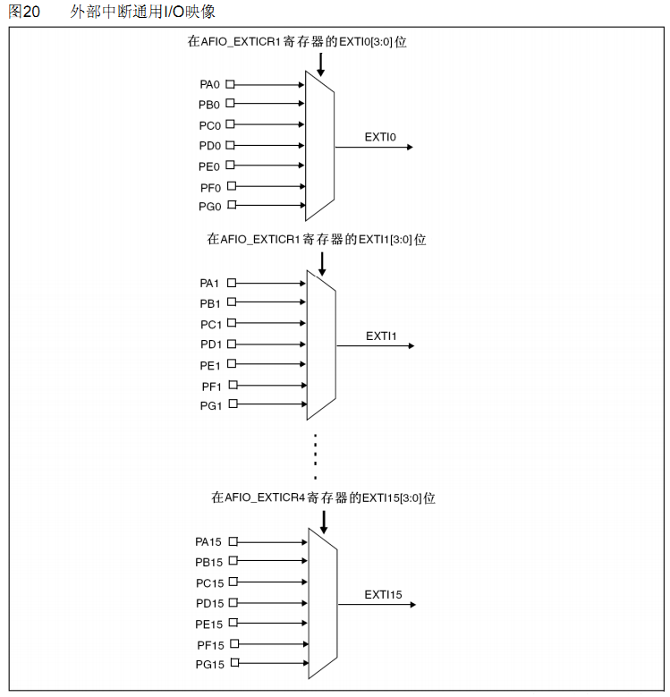
3.1 外部中断概述
GPIOx.0映射到EXTI0
GPIOx.1映射到EXTI1
…
GPIOx.15映射到EXTI15
对于每个中断线，我们可以设置相应的触发方式（上升沿触发，下降沿触发，边沿触发）以及使能。

Slide 5
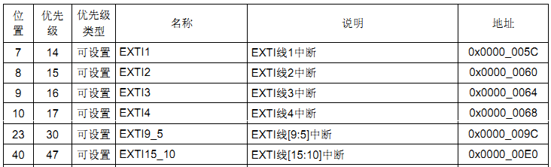
3.1 外部中断概述
是不是16个中断线就可以分配16个中断服务函数呢？
IO口外部中断在中断向量表中只分配了7个中断向量，也就是
只能使用7个中断服务函数
从表中可以看出，外部中断线5~9分配一个中断向量，共用一个中断服务函数，外部中断线10~15分配一个中断向量，共用一个中断服务函数。

Slide 6
3.1 外部中断概述
外部中断寄存器：
参考中文参考手册9.3节（P138）
中断服务函数列表：
EXTI0_IRQHandler
EXTI1_IRQHandler
EXTI2_IRQHandler
EXTI3_IRQHandler
EXTI4_IRQHandler
EXTI9_5_IRQHandler
EXTI15_10_IRQHandler

Slide 7
3.1 外部中断概述
外部中断常用库函数
①void GPIO_EXTILineConfig(uint8_t GPIO_PortSource, uint8_t GPIO_PinSource);
//设置IO口与中断线的映射关系
exp: GPIO_EXTILineConfig(GPIO_PortSourceGPIOE,GPIO_PinSource2);
②void EXTI_Init(EXTI_InitTypeDef* EXTI_InitStruct);
//初始化中断线：触发方式等
③ITStatus EXTI_GetITStatus(uint32_t EXTI_Line);
//判断中断线中断状态，是否发生
④void EXTI_ClearITPendingBit(uint32_t EXTI_Line);
//清除中断线上的中断标志位

Slide 8
3.1 外部中断概述
EXTI_Init函数
void EXTI_Init(EXTI_InitTypeDef* EXTI_InitStruct)；
typedef struct
{
uint32_t EXTI_Line; //指定要配置的中断线
EXTIMode_TypeDef EXTI_Mode; //模式：事件 OR中断
EXTITrigger_TypeDef EXTI_Trigger;//触发方式：上升沿/下降沿/双沿触发
FunctionalState EXTI_LineCmd; //使能 OR失能
}EXTI_InitTypeDef;
EXTI_InitStructure.EXTI_Line=EXTI_Line2;
EXTI_InitStructure.EXTI_Mode = EXTI_Mode_Interrupt;
EXTI_InitStructure.EXTI_Trigger = EXTI_Trigger_Falling;
EXTI_InitStructure.EXTI_LineCmd = ENABLE;
EXTI_Init(&EXTI_InitStructure);

Slide 9
3.1 外部中断概述
初始化IO口为输入。
GPIO_Init();
② 开启IO口复用时钟。
RCC_APB2PeriphClockCmd(RCC_APB2Periph_AFIO,ENABLE);
设置IO口与中断线的映射关系。
void GPIO_EXTILineConfig();
初始化线上中断，设置触发条件等。
EXTI_Init();
配置中断分组（NVIC），并使能中断。
NVIC_Init();
⑥ 编写中断服务函数。
EXTIx_IRQHandler();
清除中断标志位
EXTI_ClearITPendingBit();

